Slide 1
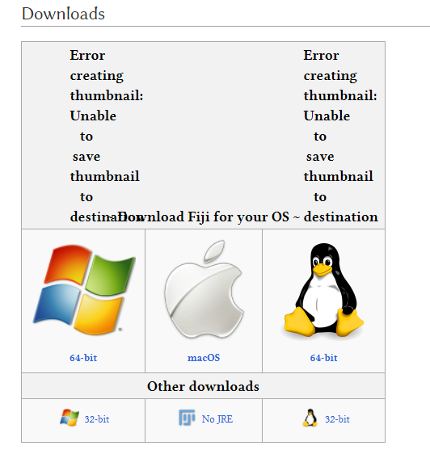
这份ppt主要介绍如何使用fiji（image J）批量处理lif格式的荧光图片阵列，本教程以windows系统作为例子。
首先需要下载好最新版本的fiji，下载网址为: https://imagej.net/imagej-wiki-static/Fiji
解压路径最好不要是C盘的program files，建议放在其它路径，比如本地用户users。一定要是最新版本的fiji！
根据自己电脑位数下载正确的windows版本

Slide 2
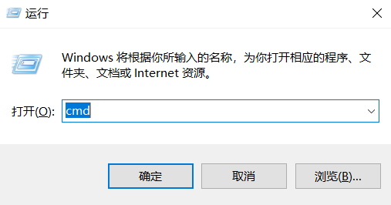

windows10查询电脑位数的方法
1.按window+R键，输入cmd，点击确认
2.命令行中输入：wmic os get osarchitecture
如果是64位则显示如下：

Slide 3
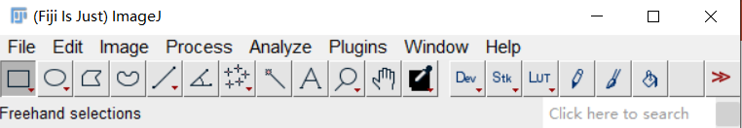
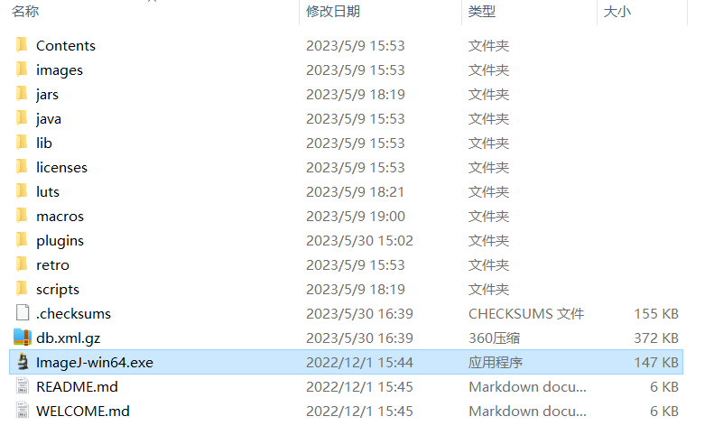
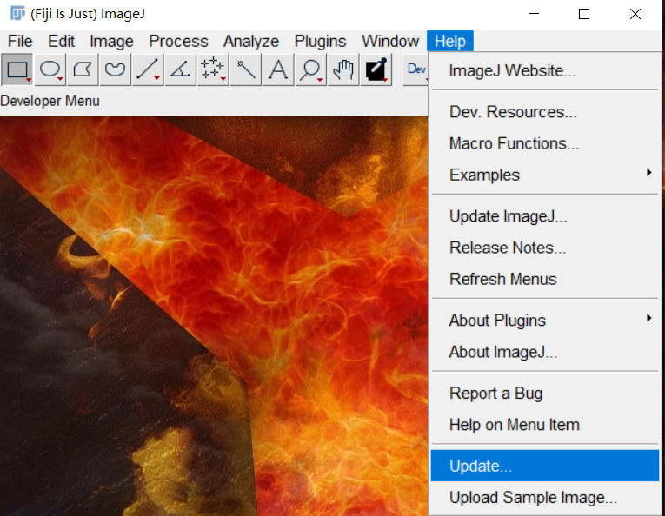
下载好fiji后打开Image-win64.exe（针对64位）,得到右图点击Help-Update。

Slide 4
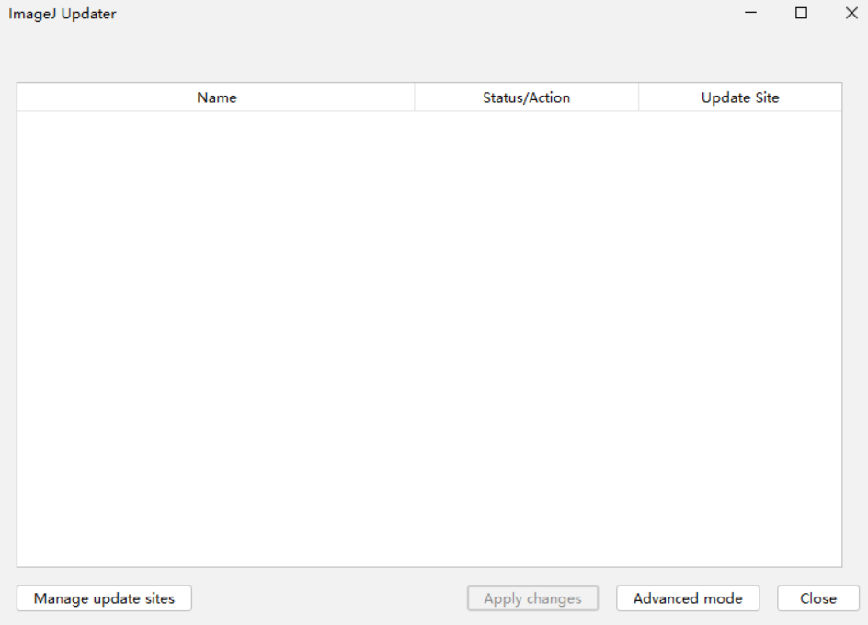
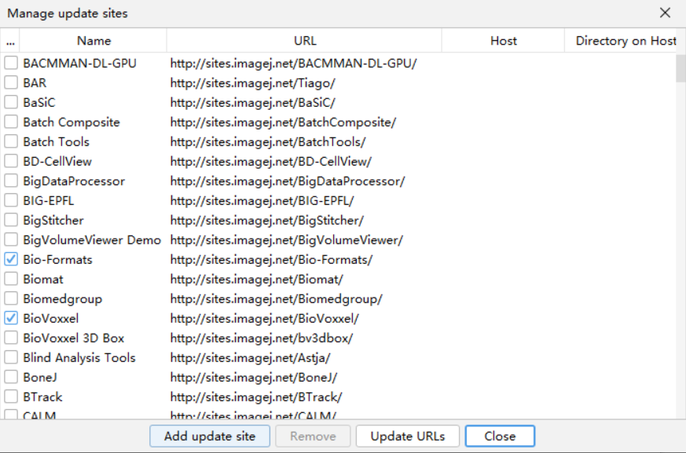
点击Manage update sites，选择Bio-Formats和BioVoxxel两个插件，这两个插件分别负责打开lif文件，以及统计foci数量。再close，回到刚刚左边界面，点击Apply changes，安装好插件后，重启fiji。

Slide 5
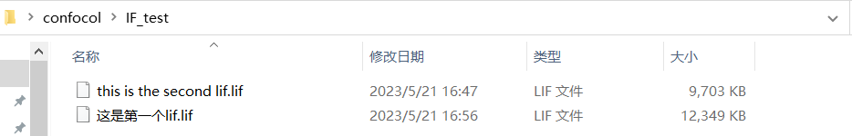
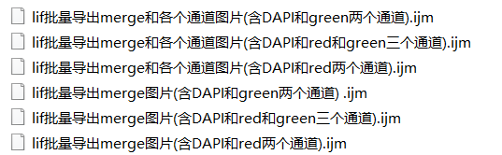
首先需要使用标准输入格式的文件，我们需要准备这么一个文件夹，里面包含了所有的需要批量处理的lif文件，
Lif文件的名称可以含空格和中文。下面就是标准的输入格式的文件夹，不能含有任何其它非lif格式文件或者文件夹！另外需要注意lif里面的图片名称不要含有短横杠-，建议短横杠-改成下划线_！Lif文件的名称在.lif前不能有空格！
本大礼包准备了多种类型的导图的Image J macro脚本。针对于后续继续分析foci个数或者分析核内平均荧光强度，需要标准输入格式，这个时候要使用导出merge图片的脚本（下图中最后三个）。如果只是想单独看各个通道和merge的图片，不做后续分析，可以使用导出merge图片和各个通道图片的脚本（前三个）。
此外根据荧光图片的通道个数，选择合适的脚本，比如图片含有DAPI/red/green通道，选择倒数第二个脚本。
如果图片只包含DAPI和green两个通道，不含red，选择第4个脚本，以此类推。

Slide 6
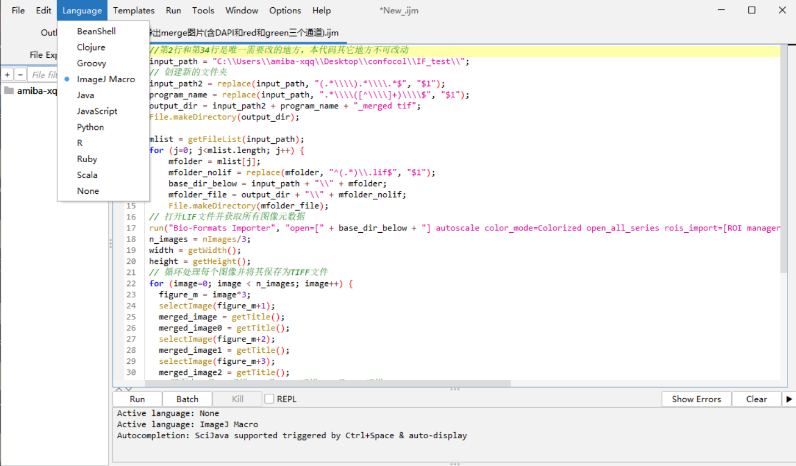
下面以脚本“lif批量导出merge图片(含DAPI和red和green三个通道).ijm”举例子，介绍具体流程。
打开fiji，点击file-open，打开这个ijm文件。Language选择ImageJ Macro。

Slide 7
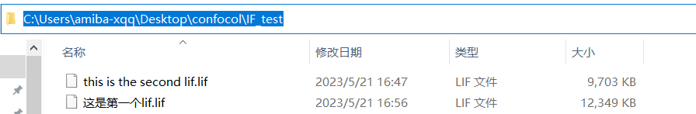
这个代码只需要改动两处，首先下面这处需要在””内替换你的含lif文件夹所在路径位置。
将蓝色区域的路径复制，并替代上面“”内的字符串，并且需要将\改成\\，并在最后加上一个\\，
即变成下面的状态。

Slide 8
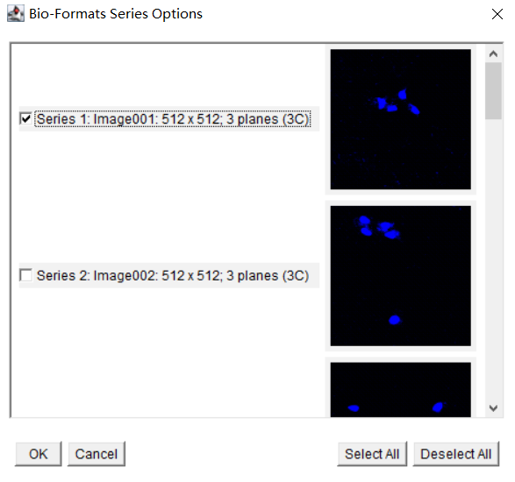
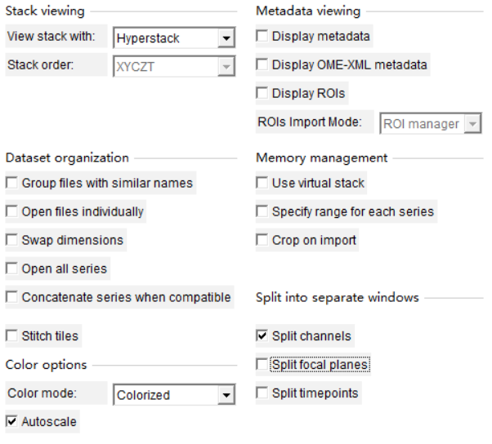
Fiji软件点击file-open，直接打开lif，然后按下图设置好。随便选择一组图片，点击ok。会得到三个图片，分别是
C=0，C=1，C=2结尾的，这是分开的各个通道的图片。

Slide 9
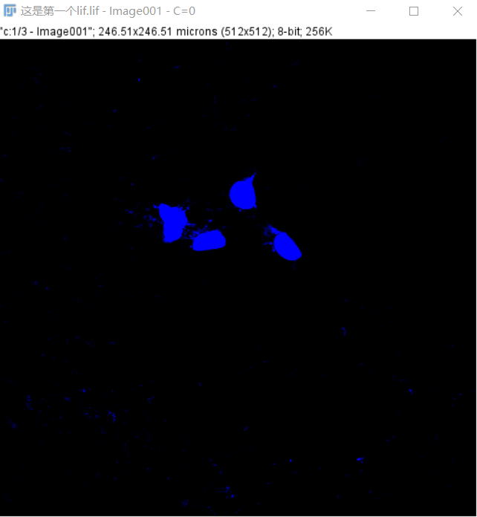
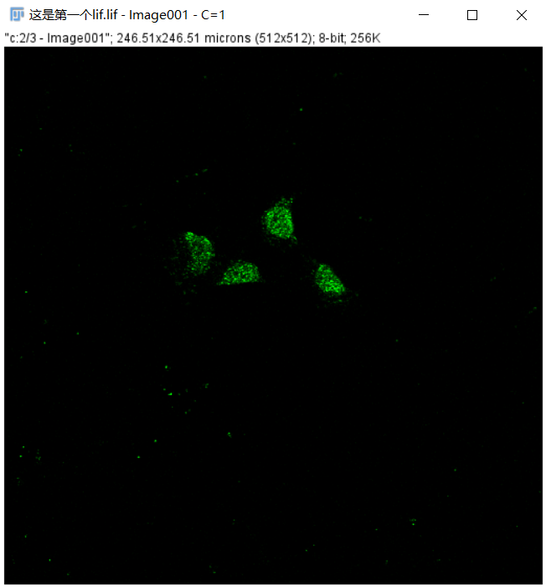
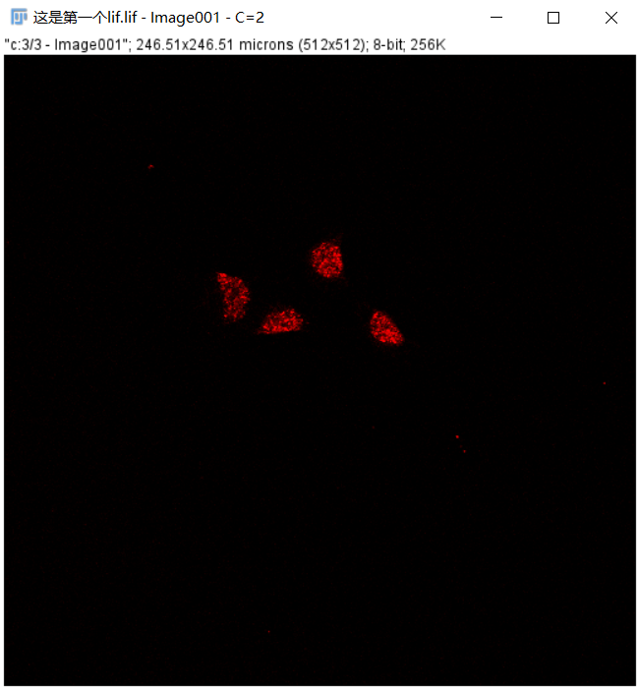
在这里可以看到C=0是blue，C=1是green，C=2是red，那么34行代码应该改成：
这条代码是为了merge分开的这三个通道的图片，参数c1/c2/c3分别是red/green/blue对应的通道，需要和
对应颜色的C=0/1/2结尾的图片对应。只需要更改三个merged_image后面0/1/2的编号顺序即可。
如果C=1图片是红色，C=2的是绿色，C=0的是蓝色，那么34行代码需要改成：

Slide 10
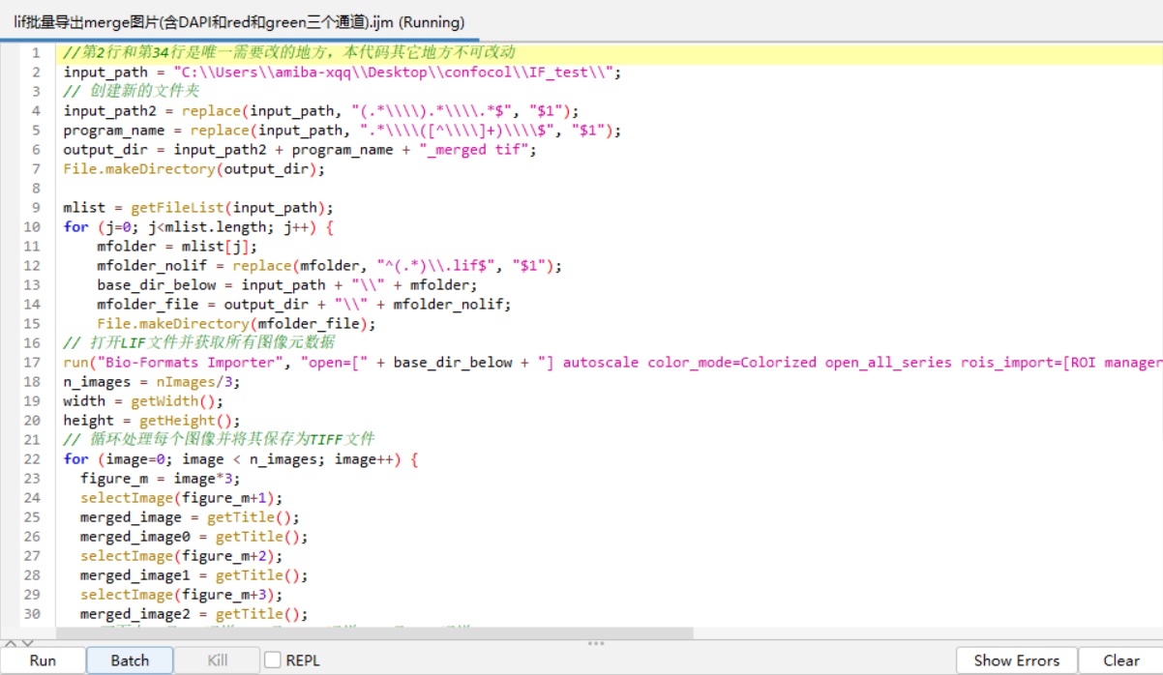
改好第2/34行代码后，保存并关掉所有其它非代码的fiji窗口，点击Run等待代码跑完即可。

Slide 11
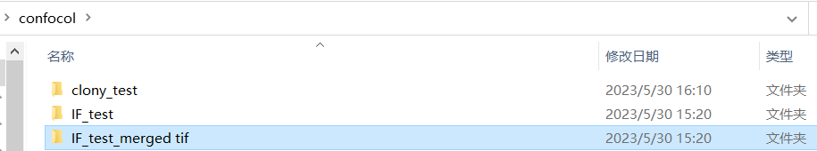
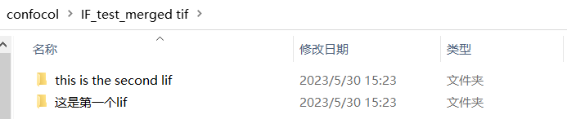
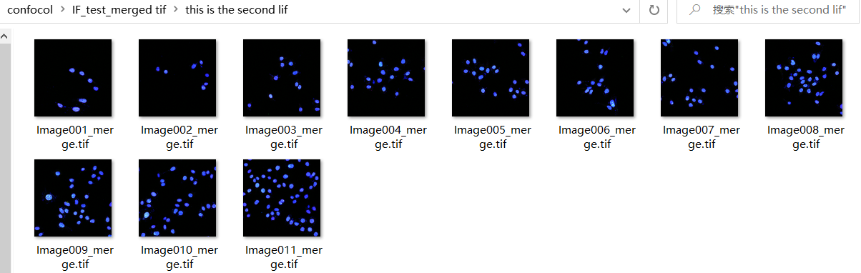
这样在上一级文件夹中，可以看到一个新的_merged tif结尾的文件夹
里面每个子文件夹包含每个lif里面所有的merge图片。其它5个代码同理，都只需要更改两处代码
即可，方法类似。

